Slide 1
CS1033 Assignment 1 Slide Show (Group 2)

Slide 2
2/101
Notes:
zhutchi2_poster.jpg

Slide 3
3/101
Notes:
zfazari_poster.jpg

Slide 4
4/101
Notes:
zfan88_poster.jpg

Slide 5
5/101
Notes:
zdu42_poster.jpg

Slide 6
6/101
Notes:
zdonsky2_poster.jpg

Slide 7
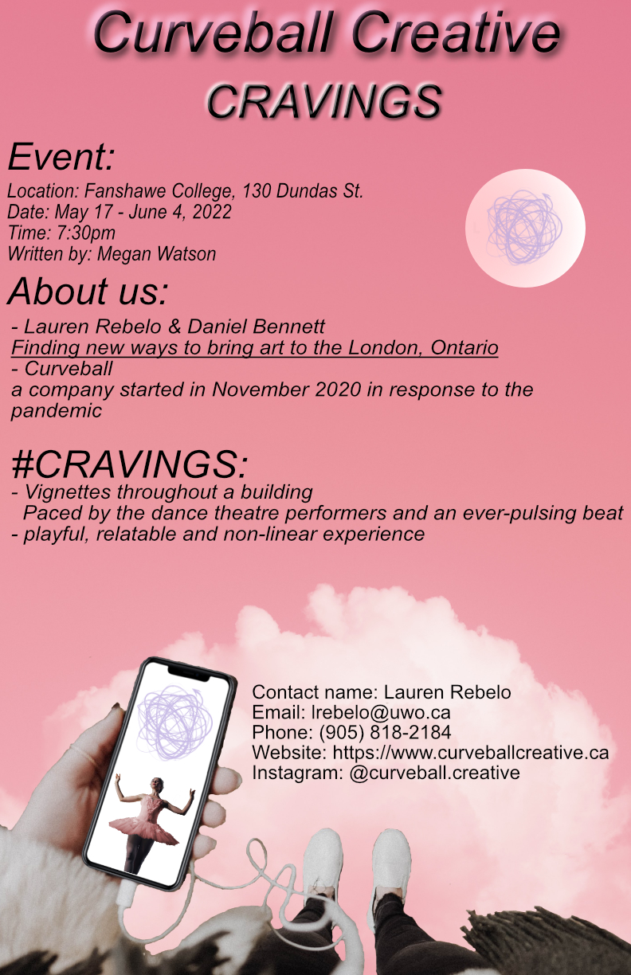
7/101
Notes:
ygan29_poster.jpg

Slide 8
8/101
Notes:
yfang242_poster.jpg

Slide 9
9/101
Notes:
vdirienz_poster.jpg

Slide 10
10/101
Notes:
vdimiche_poster.jpg

Slide 11
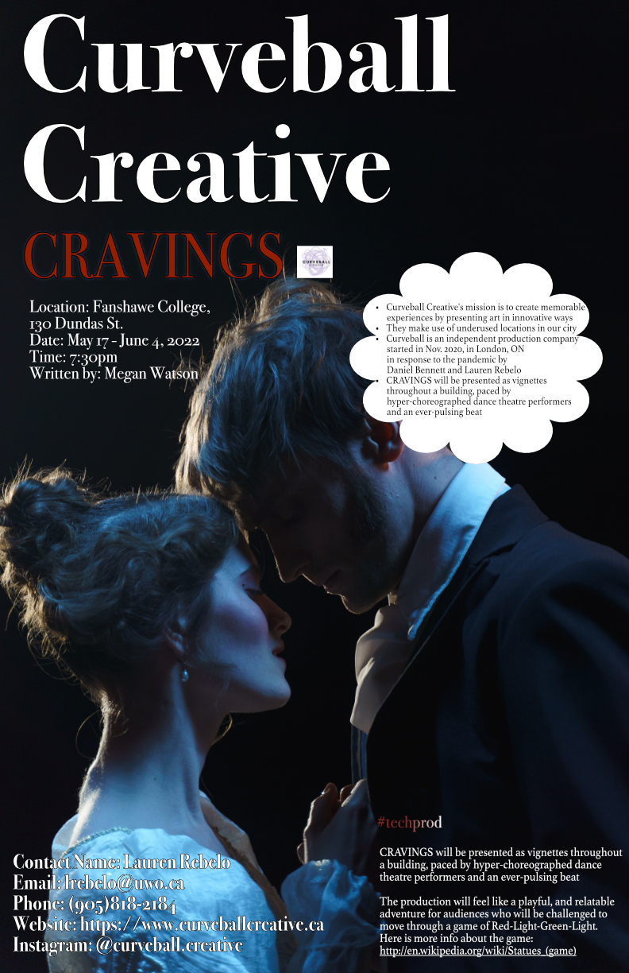
11/101
Notes:
tdiao_poster.jpg

Slide 12
12/101
Notes:
sjeevar_poster.jpg

Slide 13
13/101
Notes:
sjeevak_poster.jpg

Slide 14
14/101
Notes:
sjanmoh4_poster.jpg

Slide 15
15/101
Notes:
shardi22_poster.jpg

Slide 16
16/101
Notes:
sgrego6_poster.jpg

Slide 17
17/101
Notes:
sghotr_poster.jpg

Slide 18
18/101
Notes:
sgandh33_poster.jpg

Slide 19
19/101
Notes:
sfurtad7_poster.jpg

Slide 20
20/101
Notes:
seldekci_poster.jpg

Slide 21
21/101
Notes:
rjain53_poster.jpg

Slide 22
22/101
Notes:
rhigh_poster.jpg

Slide 23
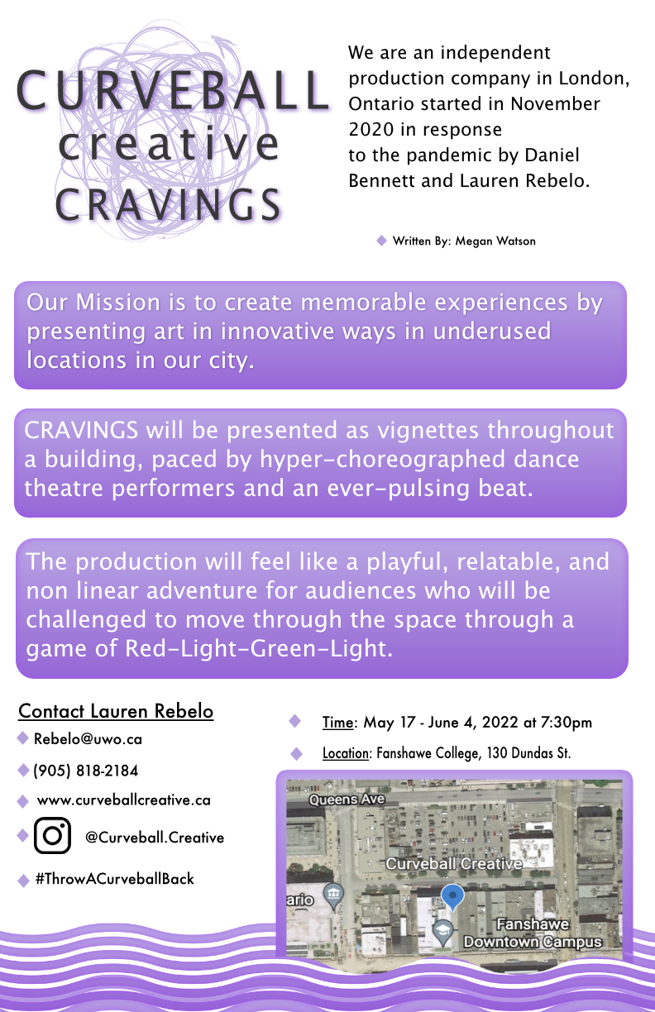
23/101
Notes:
pibrahi4_poster.jpg

Slide 24
24/101
Notes:
pgupta54_poster.jpg

Slide 25
25/101
Notes:
odruxerm_poster.jpg

Slide 26
26/101
Notes:
oding3_poster.jpg

Slide 27
27/101
Notes:
nhernan7_poster.jpg

Slide 28
28/101
Notes:
nhassen_poster.jpg

Slide 29
29/101
Notes:
nhamel5_poster.jpg

Slide 30
30/101
Notes:
ngaudet2_poster.jpg

Slide 31
31/101
Notes:
nfrias_poster.jpg

Slide 32
32/101
Notes:
mjavier_poster.jpg

Slide 33
33/101
Notes:
mjalaeia_poster.jpg

Slide 34
34/101
Notes:
misla2_poster.jpg

Slide 35
35/101
Notes:
mheinri5_poster.jpg

Slide 36
36/101
Notes:
mhebblet_poster.jpg

Slide 37
37/101
Notes:
mgoverde_poster.jpg

Slide 38
38/101
Notes:
mfong56_poster.jpg

Slide 39
39/101
Notes:
mflemi33_poster.jpg

Slide 40
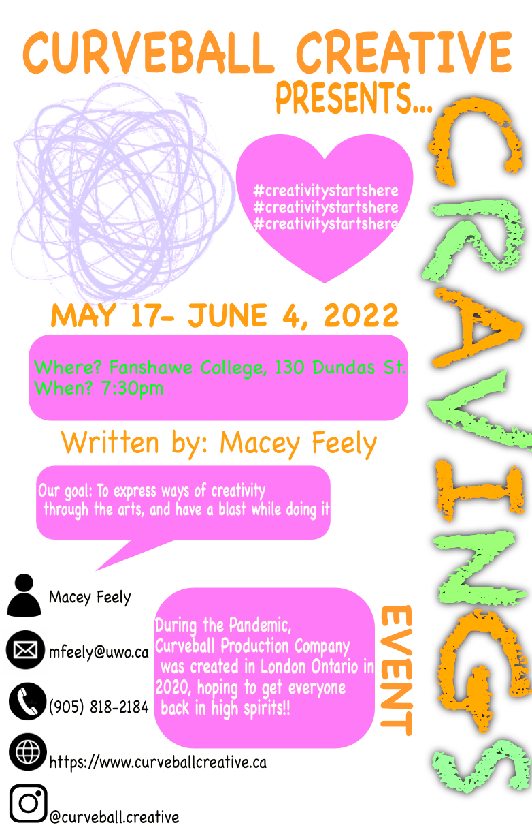
40/101
Notes:
mfeely_poster.jpg

Slide 41
41/101
Notes:
mfarber2_poster.jpg

Slide 42
42/101
Notes:
messa4_poster.jpg

Slide 43
43/101
Notes:
memmons2_poster.jpg

Slide 44
44/101
Notes:
mellio82_poster.jpg

Slide 45
45/101
Notes:
melkhaia_poster.jpg

Slide 46
46/101
Notes:
lhuan97_poster.jpg

Slide 47
47/101
Notes:
lhickey8_poster.jpg

Slide 48
48/101
Notes:
lfabri_poster.jpg

Slide 49
49/101
Notes:
lestrada_poster.jpg

Slide 50
50/101
Notes:
khu67_poster.jpg

Slide 51
51/101
Notes:
kglavin2_poster.jpg

Slide 52
52/101
Notes:
kfeng58_poster.jpg

Slide 53
53/101
Notes:
kdupui5_poster.jpg

Slide 54
54/101
Notes:
jhuan752_poster.jpg

Slide 55
55/101
Notes:
jhirsh3_poster.jpg

Slide 56
56/101
Notes:
jheo23_poster.jpg

Slide 57
57/101
Notes:
jhe447_poster.jpg

Slide 58
58/101
Notes:
jharms3_poster.jpg

Slide 59
59/101
Notes:
jhardwi4_poster.jpg

Slide 60
60/101
Notes:
jgrah67_poster.jpg

Slide 61
61/101
Notes:
jgao388_poster.jpg

Slide 62
62/101
Notes:
jfrise_poster.jpg

Slide 63
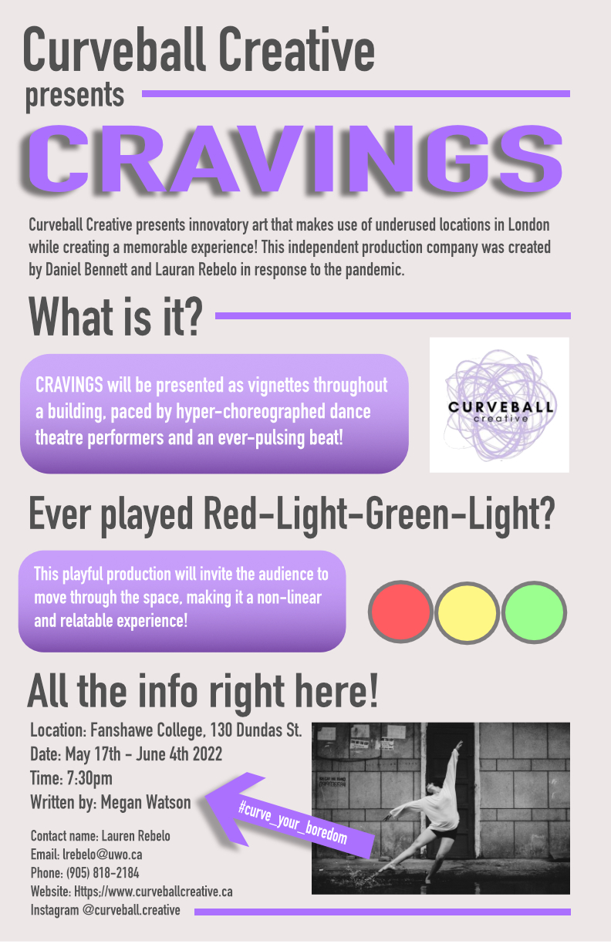
63/101
Notes:
jfawce6_poster.jpg

Slide 64
64/101
Notes:
ifarnham_poster.jpg

Slide 65
65/101
Notes:
idoad_poster.jpg

Slide 66
66/101
Notes:
hhusse23_poster.jpg

Slide 67
67/101
Notes:
hhuan294_poster.jpg

Slide 68
68/101
Notes:
hgu83_poster.jpg

Slide 69
69/101
Notes:
hfahd_poster.jpg

Slide 70
70/101
Notes:
hdoyle5_poster.jpg

Slide 71
71/101
Notes:
hdo8_poster.jpg

Slide 72
72/101
Notes:
hdiamon2_poster.jpg

Slide 73
73/101
Notes:
ghaennel_poster.jpg

Slide 74
74/101
Notes:
ehuang69_poster.jpg

Slide 75
75/101
Notes:
ehuang59_poster.jpg

Slide 76
76/101
Notes:
ehu24_poster.jpg

Slide 77
77/101
Notes:
ehoney_poster.jpg

Slide 78
78/101
Notes:
ehillie2_poster.jpg

Slide 79
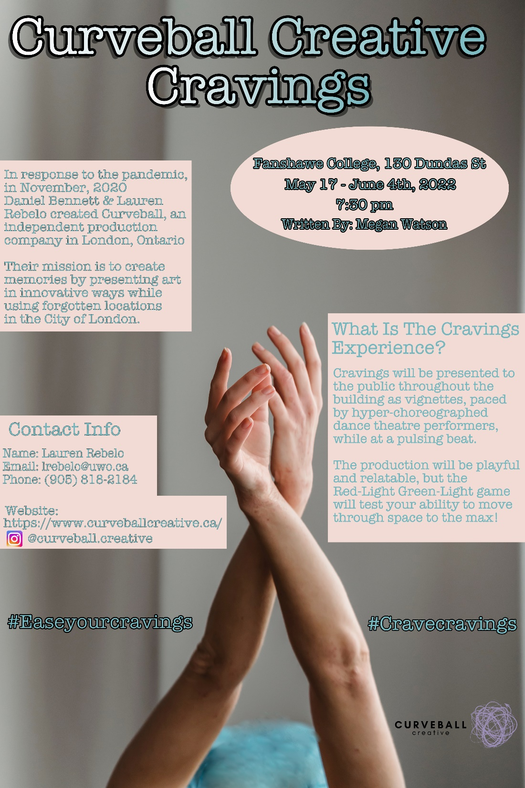
79/101
Notes:
egrange5_poster.jpg

Slide 80
80/101
Notes:
egoudrea_poster.jpg

Slide 81
81/101
Notes:
edionne2_poster.jpg

Slide 82
82/101
Notes:
eding6_poster.jpg

Slide 83
83/101
Notes:
djarovi_poster.jpg

Slide 84
84/101
Notes:
dgomes9_poster.jpg

Slide 85
85/101
Notes:
dfourn2_poster.jpg

Slide 86
86/101
Notes:
dferna82_poster.jpg

Slide 87
87/101
Notes:
cjang8_poster.jpg

Slide 88
88/101
Notes:
cjamal2_poster.jpg

Slide 89
89/101
Notes:
cfilntis_poster.jpg

Slide 90
90/101
Notes:
ceom_poster.jpg

Slide 91
91/101
Notes:
bforste3_poster.jpg

Slide 92
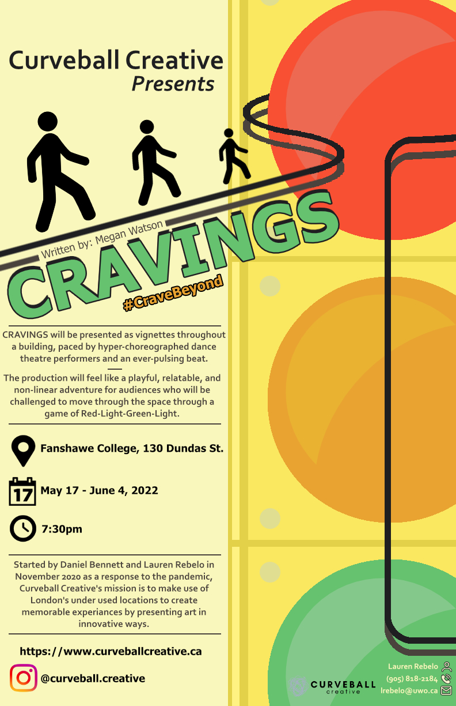
92/101
Notes:
aimbeau_poster.jpg

Slide 93
93/101
Notes:
ahucal5_poster.jpg

Slide 94
94/101
Notes:
ahighton_poster.jpg

Slide 95
95/101
Notes:
ahassen7_poster.jpg

Slide 96
96/101
Notes:
aharoon9_poster.jpg

Slide 97
97/101
Notes:
agupt329_poster.jpg

Slide 98
98/101
Notes:
agreens8_poster.jpg

Slide 99
99/101
Notes:
agoldb23_poster.jpg

Slide 100
100/101
Notes:
agaraibe_poster.jpg

Slide 101
101/101
Notes:
aferris7_poster.jpg

Slide 102
102/101
Notes:
adhall3_poster.jpg

